Slide 1


Если вы обнаружили массовую гибель пчёл
Не паниковать, потому что поздно
Быстро принимать решения и действовать
Иван Вавилов 5К СПР
Андрей Долгих, юрист СПР
Notes:
Тема презентации - действия пчеловода при массовой гибели пчёл от отравления.
На сегодняшний день в соцсетях, есть много информации в виде инструкций и памяток на случай гибели пчел. (Памятка Кузбасского отделения СПР https://t.me/ruspchelovodbl/632, рекомендации СППР: https://sppts.org/f/rekomendacii_po_primenniyu_zakonodatelstva_pri_otravlenii_pchel_pesticidami.pdf)
Все они имеют право на существование и могут оказать хорошую помощь пчеловоду, попавшему в беду.
Но подавляющее большинство этих инструкций и памяток имеют специфические нюансы свойственны той местности, тому региону, в котором они разработаны.
В тех регионах, где хорошо налажено взаимодействие общественных объединений с органами исполнительной власти, пчеловоды руководствуются этими инструкциями и памятками и добиваются хороших результатов. Комиссии (рабочие группы) по предотвращению массовой гибели пчёл создаются на основании распоряжений региональных правительств заблаговременно, разрабатываются в каждом муниципальном образовании Положения.
Но есть регионы, в которых представители таких ведомств, как РСХН, органы внутренних дел, ветеринарные службы отказываются входить в состав комиссии по выявлению причин гибели пчел или всячески затягивают время прибытия на место происшествия.
Также имеет место быть психологическое состояние пчеловода, обнаружившего массовую гибель пчел на своей пасеке. Многие теряются, не знают, как поступить, с чего начать, куда обратиться и как правильно оформить свои обращения и заявления.
К таким ситуациям каждый пчеловод должен быть готов. И готовиться к этому нужно заранее.
Сразу хочу отметить, что сообщать и регистрировать гибель пчел надо делать обязательно! И даже если Вы не собираетесь искать виновного и требовать с него возмещения ущерба, фиксировать факт отравления пчёл необходимо!
Ну а если Вы полны решимости востребовать с виновника гибели ваших пчёл с полна, то предлагаемая «Памятка о порядке действий пчеловода при гибели пчёл от ядохимикатов» будет хорошим подспорьем в этом деле.
Мы постарались сделать её краткой лаконичной, информативной, и при этом максимально универсальной для всех регионов страны. В приложении к ней собраны образцы заполнения, шаблоны заявлений и актов.
Которые можно заранее распечатать в нужном количестве и хранить на пасеке.

Slide 2
Полезно всегда иметь на пасеке
Паспорт пасеки (для обращений нужен номер)
Распечатанную инструкцию
Контакты местной Администрации, Ветслужбы
Ссылку на форму обращения РСХН
https://fsvps.gov.ru/#js-show-iframe-wrapper
Пару костюмов для обеспечения безопасности комиссии + перчатки пчеловода + весы + средства фото-видеофиксации
Выписку из похозяйственной книги текущего года
Notes:
Отсутствие паспорта пасеки усложнит Вам процедуру доказывания, что Вы являетесь собственником пасеки.
Отсутствие средств защиты для членов комиссии может послужить основанием для отказа членов комиссии в осмотре пасеки.
Отсутствие средств измерений (весов) может послужить причиной отказа в внесении в акт сведений о количестве меда в рамках, что повлечет трудности или невозможность расчета ущерба по этому показателю.
Принтер на пасеке или в шаговой доступности пригодится. Например, сделать копию акта обследования сразу под подпись, или распечатать испорченный бланк.
На весах вы будете взвешивать рамки во время порамочного осмотра. Они должны быть небольшими и с запасом батареек/аккумуляторов на всю пасеку.
Цифровая мыльница с выставленной датой часто лучше съемки на телефон. Этот неловкий момент, когда память телефона закончилась, а снимать дальше надо, в поле сложно решить быстро.

Slide 3
Полезно научиться заранее
Уметь находить, кто мог потенциально так обработать поля, что это привело к потравам
журнал-пчеловода.рф
Пользоваться сервисами, которые уведомляют об обработках
https://t.me/beemap_bot
Notes:
Сервисов много, журнал-пчеловода взят для примера по двум причинам:
1. Он не требует оплаты и/или регистрации. Карту обработок может изучить любой.
2. На карте вся страна (есть возможность ограничить показ одним регионом)
3. Данные в него попадают из открытых данных из ФГИС Сатурн и каждый рабочий день обновляются. (в будущем периодичность обновление данных сократится до 1 раза в 30 минут)
При наличии интернета и навыка работы с электронными средствами, через сайт журнал-пчеловода.рф или сайт от ФГИС «Сатурн» https://bee.fgis-saturn.ru/map на карте обработок нужно найти место, где расположена пасека и посмотреть, зарегистрированы ли обработки во ФГИС «Сатурн» в даты гибели пчел.
Цель:
Установить наименование хозяйства, производящего обработки
Установить наименование применяемого препарата для определения действующего вещества, на наличие которого в последующем будете заказывать исследование подмора пчел в лаборатории .

Slide 4
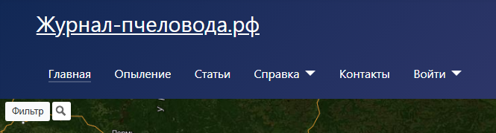
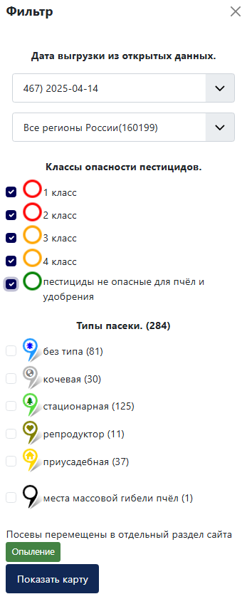
Как узнать, кто мог обработать поля?
Открываем журнал-пчеловода.рф
1
В левом верхнем углу нажимаем на «фильтр»
2
Выбираем дату за 1 или 2 дня до МГП
Выбираем все классы опасности пестицидов
Нажимаем «Показать карту»
Notes:
Модуль интерактивной карты на сайте журнал-пчеловода.рф предоставляет возможность просмотра точек с планами по применению пестицидов. Для удобства поиска планов по применению пестицидов есть инструмент фильтрации, который вызывается нажатием на кнопку фильтр в левом верхнем углу карты. Фильтрация происходит по дате выгрузки из открытых данных, региона применения, класса опасности пестицидов для пчёл.

Slide 5
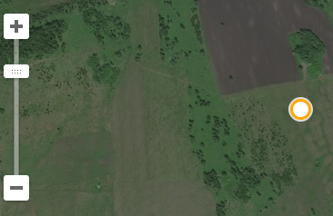
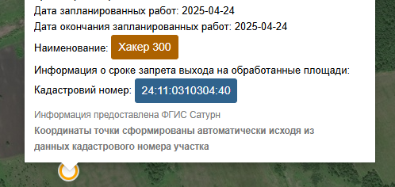
Кто, что, где, когда?
3
Приближаем
Находим точку
4
Нажимаем на точку
Узнаём даты работ, наименование, кадастровый номер участка и кто планировал обрабатывать.
Нажимаем на наименование агрохимиката
Notes:
На карте расположено множество точек, они делятся на 2 типа. Пасеки и планы по применению пестицидов. В контексте презентации нас интересуют вторые. Точки различаются по цвету в зависимости от класса опасности пестицида 1-2 класс опасности – красный, 3-«4» - оранжевый, удобрения и безопасные для пчёл пестициды – зелёный. Цвет точки определяется самым опасным пестицидом в перечне пестицидов в плане. На карте, точки расположенные рядом или точки для одного поля могут группироваться. В результате группировки в центре пиктограммы указывается число. Все точки на карте интерактивны, после нажатия на пиктограмму точки вызывается информационное окно с набором данных. Наименование организации, даты начала и окончания плана по применению пестицидов, один, либо несколько наименований пестицидов. Если в плане по применению пестицидов указан кадастровый номером и если у кадастрового номера есть описание границ участка, то появляется кнопка с кадастровым номером. Нажатие на эту кнопку подкрашивает участок. Отдельно стоит остановиться на кнопках с наименованиями пестицидов. Они разделяются по цвету, аналогично цветам точек. Нажатие на наименование пестицида вызывает всплывающее окно с набором данных, в том числе регламентом применения пестицидов.

Slide 6
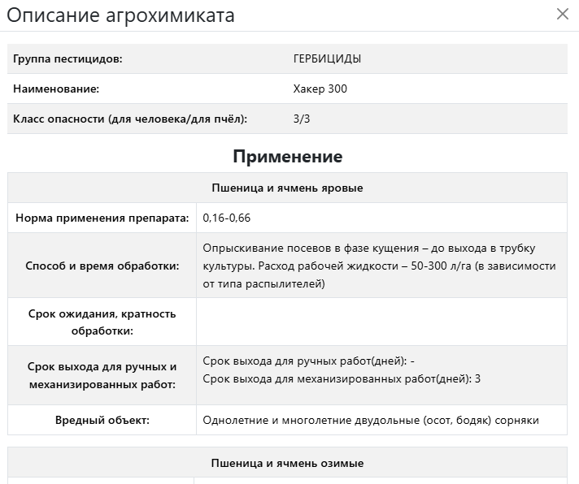
Об агрохимикате
5
Класс опасности
Обрабатываемые культуры
Сроки и время обработки
Если понимаете, что нашли возможную причину МГП, едете/идёте искать табло об обработках на въезде в поле по координатам, фиксируете их наличие/отсутствие.
Поищите оповещение в СМИ об этой обработке
Notes:
Набор информации о пестициде. Все пестициды разделены на группы. Гербициды, инсектициды, фунгициды и иные. Каждый пестицид прошёл государственную сертификацию и получил класс опасности для человека и для пчёл. Для всех препаратов чётко описан регламент по применению. В этот регламент входит Наименование культуры, норма применения, чёткое описание применения, срок, в течении которого сохраняется опасность причинения вреда человеку, а так же описан вредный объект, с которым борется пестицид.

Slide 7
Как действовать при обнаружении массовой гибели пчёл на пасеке
Пошаговые рекомендации

Slide 8
Звоним в 112
Шаг 1
Надо сказать именно это:
«Примите заявление об уничтожении или частичном повреждении имущества (массовой гибели пчёл, принадлежащих пчеловоду на праве собственности) неустановленными лицами»
Notes:
112 в России — единый номер вызова служб экстренного реагирования.
При наборе номера 112 система-112 выдает оператору, номер телефона, с которого был вызов и местоположение звонившего.
Звонки по телефону 112 фиксируют обращения граждан и направляют в ведомства, в чьей компетенции находится вопрос. При указании на уничтожение или повреждение имущества, информация должна быть передана в полицию и взята системой на контроль о принятых мерах.
По поступившим заявлениям по 112 требуется отчетность о принятых мерах и это заставляет сотрудников более внимательно относиться к заявлениям.

Slide 9
Фиксируем на фото и видео
Шаг 2
Обзорная фотография пасеки
Фото гибели каждой семьи
Геолокация
Дата
Время
Температура окружающего воздуха
Направление и скорость ветра
Notes:
Зафиксировать по возможности, на фото факт гибели пчёл и обзорную фотография пасеки, геолокацию, время, дату, температуру, направление и скорость ветра, процесс или следы обработки пестицидами на поле.
Наличие или отсутствие аншлагов (щитов, устанавливаемых по периметру обрабатываемых территорий), с информацией об обработке пестицидами и агрохимикатами;
При наличии интернета и навыка работы с электронными средствами, через сайт ФГИС «Сатурн» https://bee.fgis-saturn.ru/map на карте обработок найти точку пасеки и посмотреть, зарегистрированы ли обработки в ФГИС «Сатурн» в даты гибели пчел, наименование хозяйства, производящего обработки и применяемого препарата.

Slide 10
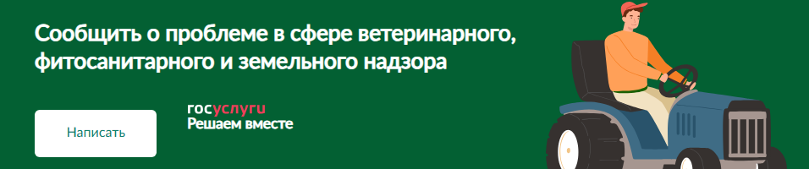
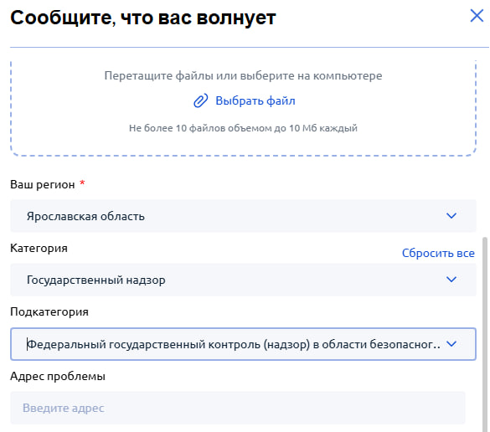
Обращаемся в РСХН (если есть интернет)
Шаг 3
Открываем форму обращения в РСХН: https://fsvps.gov.ru/#js-show-iframe-wrapper
Указываем регион
Категория «Государственный надзор»
Подкатегория: Федеральный государственный контроль (надзор) в области безопасного обращения с пестицидами и агрохимикатами
Описать ситуацию с указанием времени, координат пасеки, владельца пасеки, перечислить признаки отравления (возможно, если на карте понятно, кто обрабатывал, предположить причину),
Подгрузить фото пасеки (10 файлов не больше 10 мб каждый
Отправляем
Notes:
С заявлениями о массовой гибели пчел в результате применения пестицидов можно обратиться в Россельхознадзор из любого места, при наличии регистрации на портале Госуслуг, интернета и навыка работы с электронными средствами, через сайт Россельхознадзор или сайт журнал-пчеловода.рф и сформировать электронное обращение, совершив пошаговые операции, указанные на слайде.

Slide 11
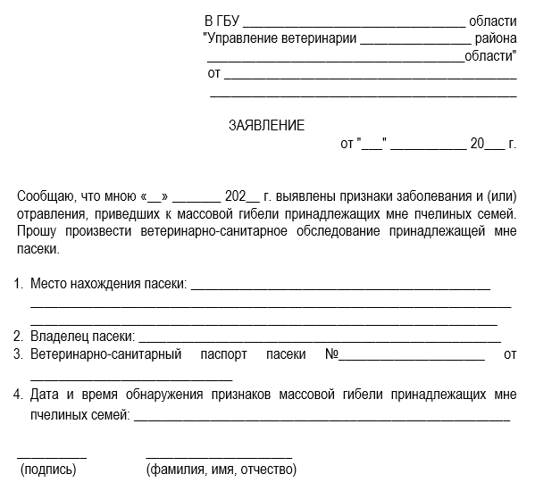
Заявляем в ветслужбу
Шаг 4
Цель: заявить о проблеме
Это обязанность пчеловода (КОАП)
В двух экземплярах пишем
В момент подачи просим на вашем экземпляре зафиксировать, кто и когда заявление принял.
Notes:
В соответствие со ст. 18 закона о ветеринарии, пчеловод обязан сообщить в ветеринарную службу о массовой гибели животных. Сроков нет, обязанность есть – в течение нескольких дней.
Ветеринарная служба должна исключить болезни пчел, как причину массовой гибели пчел.
При обращении необходимо также заявить о дополнительном отборе проб паталогического материала, перги и меда для исследования на наличие следов пестицидов и выдаче указанных проб и направления на исследование заявителю.
«Будет ли у тебя 80 000 на анализы?». «Это не имеет отношения к делу». Местный ветеринар должен сказать, что пчёлы умерли здоровыми.

Slide 12
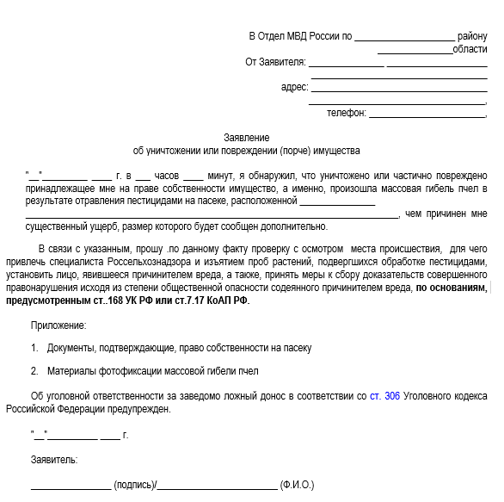
Заявляем в полицию
Шаг 5
Цель: выезд полиции на осмотр места происшествия (лучше вместе с ветслужбой)
В двух экземплярах пишем
В момент подачи просим на вашем экземпляре зафиксировать, кто и когда заявление принял.
Notes:
Даже если отказное, сделать обязательно для суда. ВАЖНО: Причиной обращения указываем не применение пестицидов, а уничтожение Вашего имущества (пчелосемей в результате отравления). В момент обращения получите номер КУСП.
При выезде сотрудника полиции Задачей является осмотр места происшествия, установление виновного (не всегда это очевидно), сбор доказательств применения подозреваемым пестицидов и применяемого препарата.

Slide 13
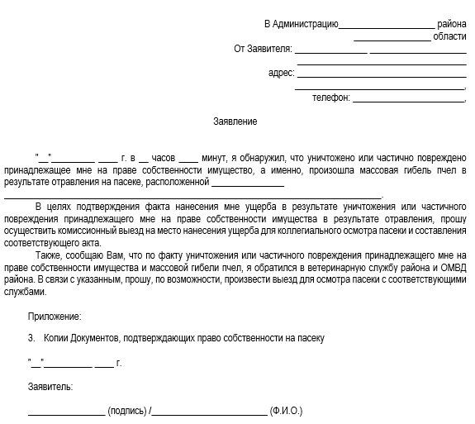
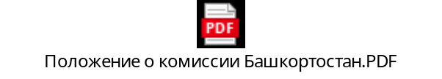
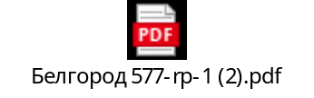
Заявляем в администрацию района
Шаг 6
Цель – выезд комиссии для составления акта
В двух экземплярах пишем
В момент подачи просим на вашем экземпляре зафиксировать, кто и когда заявление принял.
Примеры положений о комиссиях
Notes:
Пытаемся договориться сразу на конкретный день. Если в течение 3 суток комиссия не собрана и выезд не случился, собираем общественную комиссию. Не менее 3 человек, ветеринар желательно.
Взаимодействие с местными властями – ответственность регионального отделения. Если нет положения о комиссии – инициируйте. Если есть, но не работает – пересматривайте. Если работает, но встречает отпор – жалуйтесь.
Акт – основной документ для расчёта суммы ущерба.

Slide 14
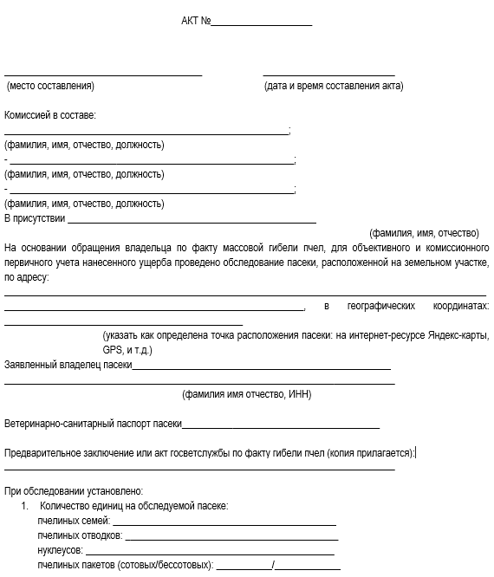
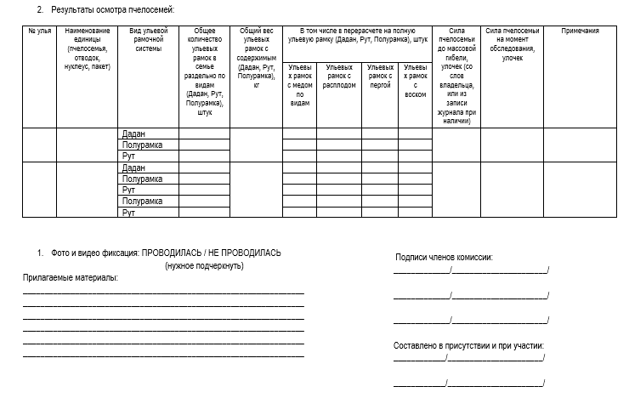
Составляем акт с комиссией
Шаг 7
Порамочный осмотр
Цель: зафиксировать максимум, не торопитесь
Таблицу подписываем на каждой странице
Notes:
Акт составляется на пасеке! Не «потом в кабинете».
Владелец пасеки осуществляет порамочный разбор пчелосемей. Члены комиссии фиксируют количественные данные, вносят сведения в таблицы, содержащейся в акте. Если акт составляет более одной страницы, члены комиссии подписывают каждый лист отдельно. При порамочном разборе пчелосемьи желательно проводить видеофиксацию одним файлом, начиная с идентификации пчелосемьи, фиксируя состояние каждой рамки с двух сторон. В случае отсутствия нумерации ульев, предварительно перед началом работ, нанести идентификационные метки на улья (1,2,3,4…)

Slide 15
Пробы
Обязательные пробы отбирает ветслужба при осмотре
Просим отобрать по всем правилам дополнительно 2 пробы для исследований на пестициды
Отправляем самостоятельно за свой счёт в аккредитованную лабораторию
Notes:
Пробы должны быть тщательно упакованы и скреплены подписями специалистов, производящих отбор. Целостность упаковки нарушать недопустимо. Один экземпляр пробы в течение суток везете в лабораторию, второй (контрольный), оставляете у себя на хранении, в холодильнике.

Slide 16
Порядок проведения обследования
1. Порядок проведения обследования пасеки (далее - порядок) устанавливает порядок проведения обследования пасеки в целях объективного и комиссионного первичного учета в случае массовой гибели пчел для последующей оценке нанесенного ущерба.
2. Владелец пасеки, по результатам обследования пасеки специалистами госветслужбы района, при подозрении на отравление пчел, вправе обратиться в администрацию сельского совета для комиссионного обследования в целях объективного учета первичных данных нанесенного ущерба.
3. Обращение владельца пасеки регистрируется в утверждённом журнале и назначается дата и время проведения обследования.
4. Владелец пасеки обеспечивает членов комиссии необходимой чистой и продезинфицированной защитной спецодеждой (защитная пчеловодная куртка или комбинезон, лицевая маска, защитные перчатки).
5. При невыполнении владельцем пасеки необходимых условий безопасности и биозащиты комиссия вправе отказать в проведении обследования с указанием причин в журнале регистрации.
6. При проведении обследования владельцем пасеки предоставляются необходимые технические устройства для первичной оценки ущерба (весы, фото-видеокамера и т.д.).
7. Проведение работ. Владелец пасеки осуществляет порамочный разбор пчелосемей. Члены комиссии фиксируют количественные данные, согласно таблицы, содержащейся в акте. При порамочном разборе пчелосемьи желательно проводить видеофиксацию одним файлом, начиная с идентификации пчелосемьи, фиксируя состояние каждой рамки с двух сторон. В случае отсутствия нумерации ульев, предварительно перед началом работ, нанести идентификационные метки на улья (1,2,3,4…).
8. По окончанию обследования составляется акт установленной формы не менее 2-х экземпляров. Страницы акта пронумеровать. Один экземпляр остается в администрации сельского совета и хранится не менее 3-х лет.

Slide 17
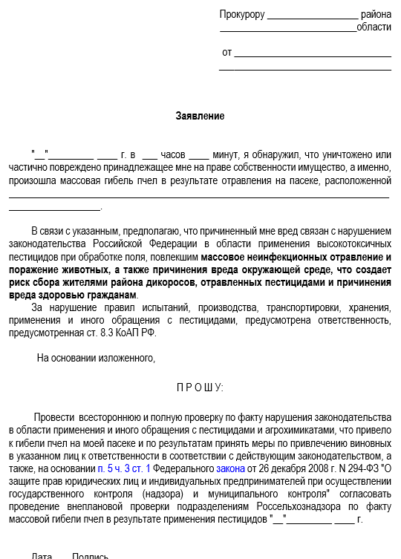
Прокуратура
Шаг 8
Цель – внеплановая проверка организации, предположительно виновной в МГП
В двух экземплярах пишем
В момент подачи просим на вашем экземпляре зафиксировать, кто и когда заявление принял.
Notes:
В связи с действующими ограничениями на проведение проверок, Россельхознадзор не может приступить к внеплановой проверке без согласования прокурора. Для правильного решения прокурора в заявлении необходимо акцентировать внимание не только на неинфекционное отравление животных, но и вред окружающей среде и причинения вреда здоровья жителей.

Slide 18
Последний слайд
1
Создание межведомственной комиссии – дело не одного дня и результат регулярного диалога с ведомствами.
Действуйте!
2
Участвуйте в работе организаций пчеловодов!
Вместе проще!
Иван Вавилов: https://t.me/VIL11ufa
Андрей Долгих: https://t.me/DolgikhAnd
Андрей Кислицин: https://t.me/AAKislitsin

